Slide 1
Arduino Settings

Slide 2
Introduction
아두이노를 크게 두가지 파트로 나뉘어 공부할 수 있다.
1. 하드웨어 (Hardware)
2. 소프트웨어 (Software)

Slide 3
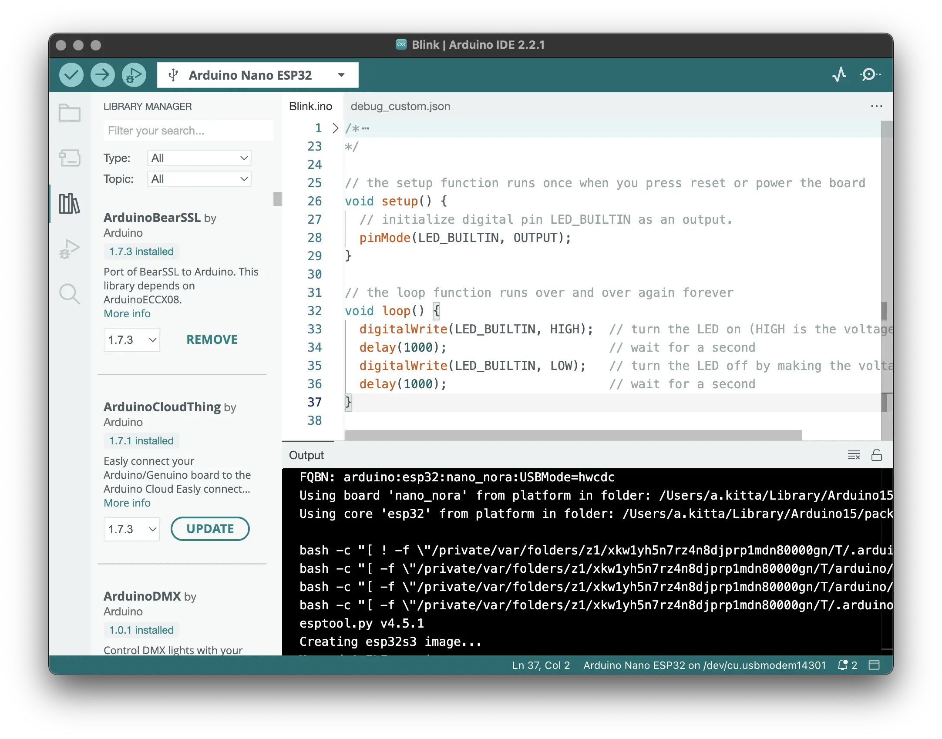
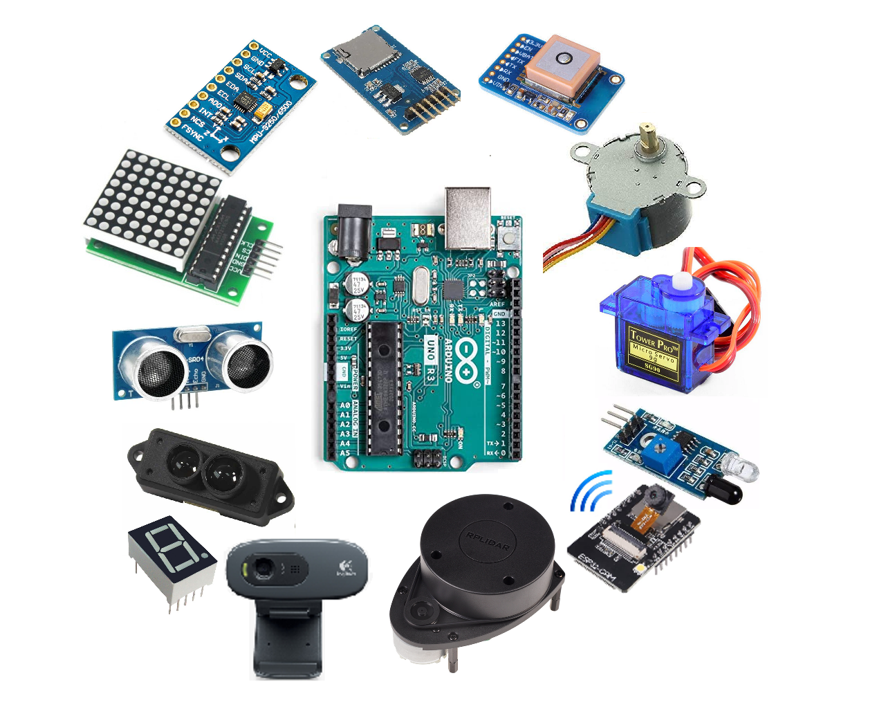
Introduction
하드웨어는 물리적 기계장치, 우리 몸과 같은 역할이다.
소프트웨어는 기계장치에 들어가는 프로그램, 우리의 뇌와 같은 역할이다. 하드웨어
하드웨어
소프트웨어

Slide 4

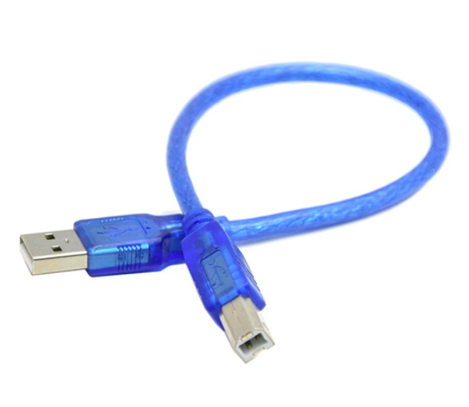
Hardware
Step1. Arduino Uno 보드, USB 케이블 준비하기

Slide 5
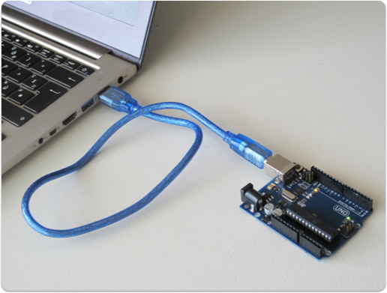
Hardware
Step2. Arduino Uno 보드를 USB 케이블로 노트북에 연결한다.

Slide 6
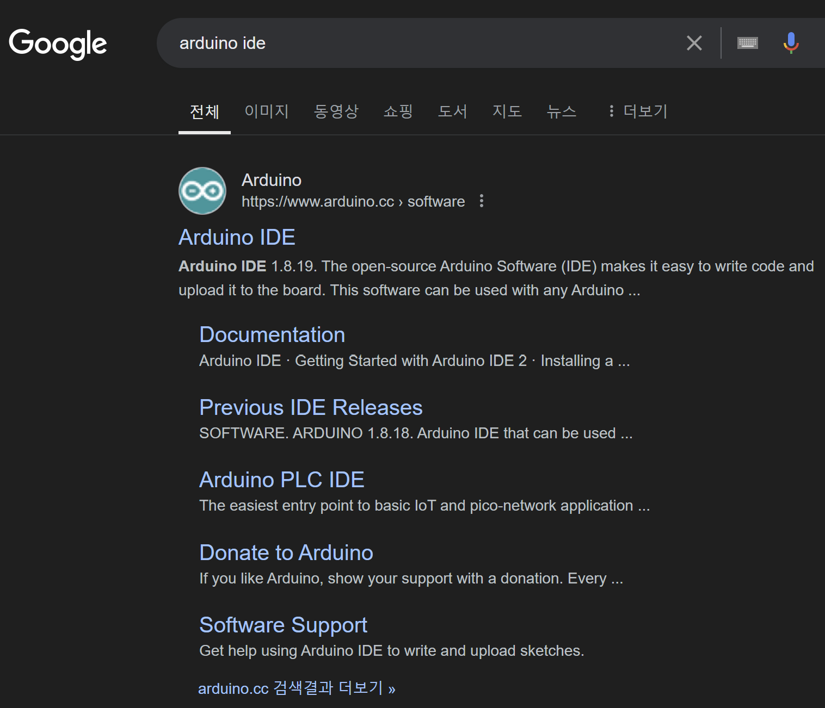
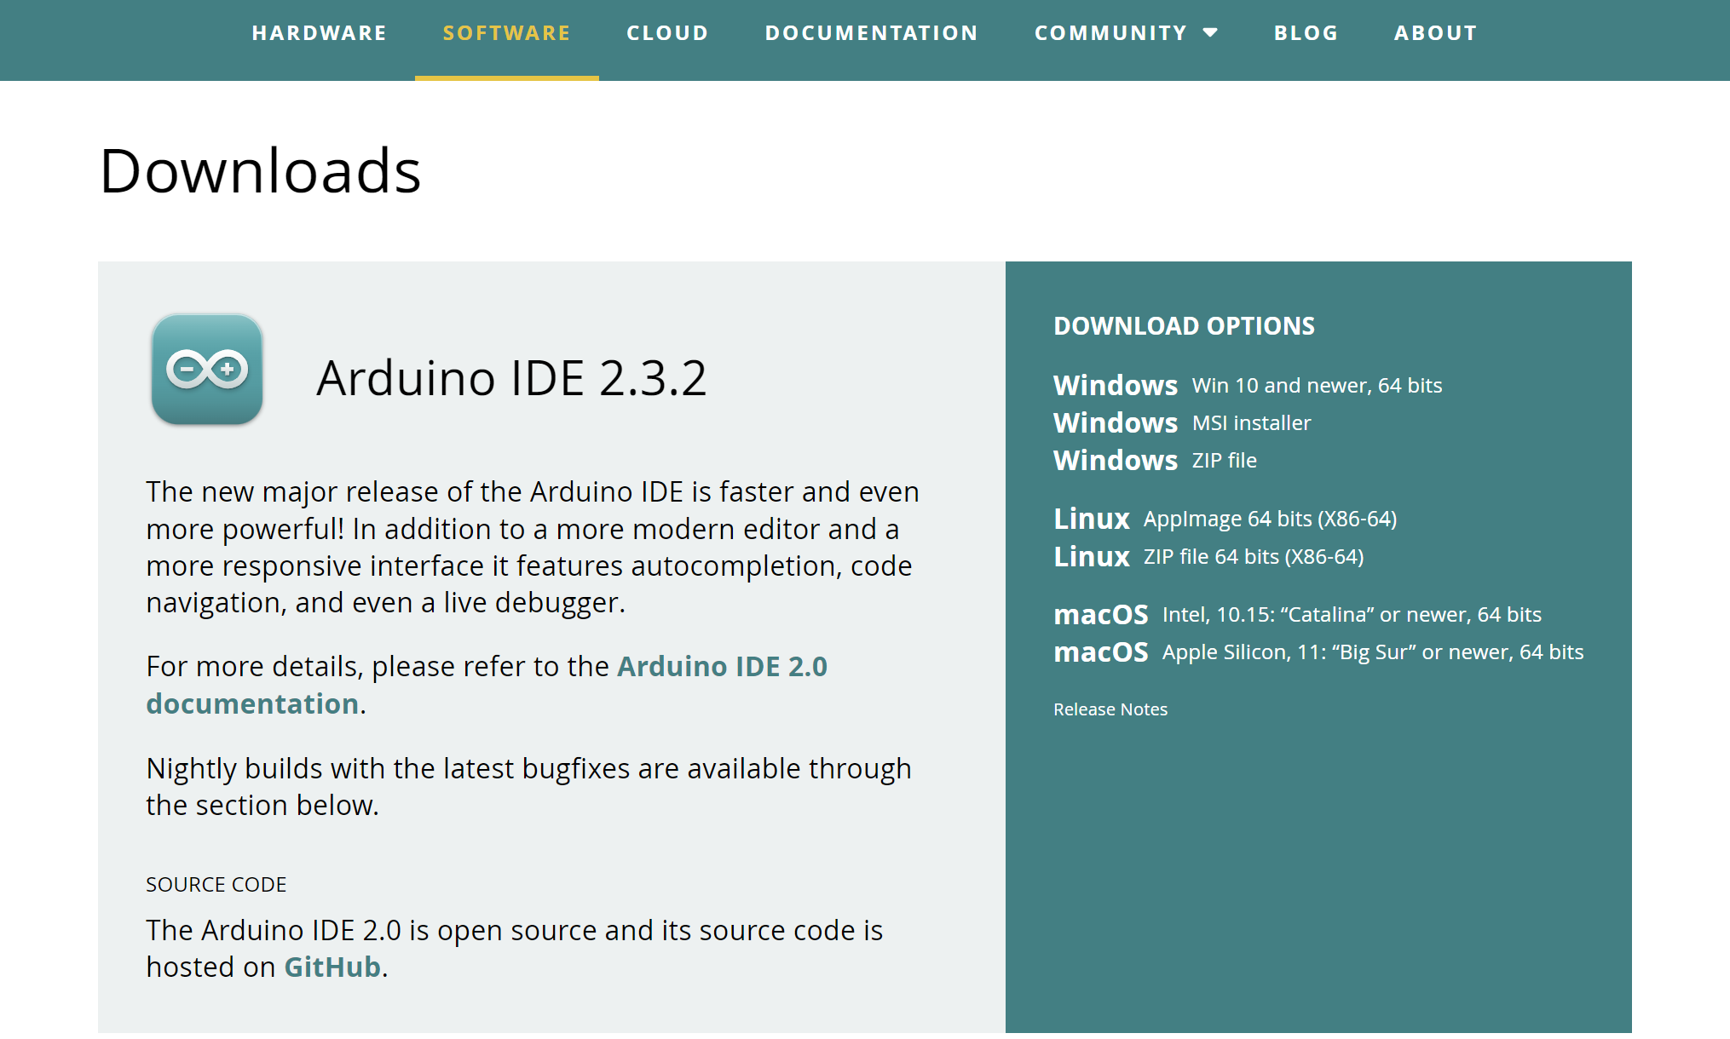
Software
Step3. Arduino IDE 설치하기

Slide 7
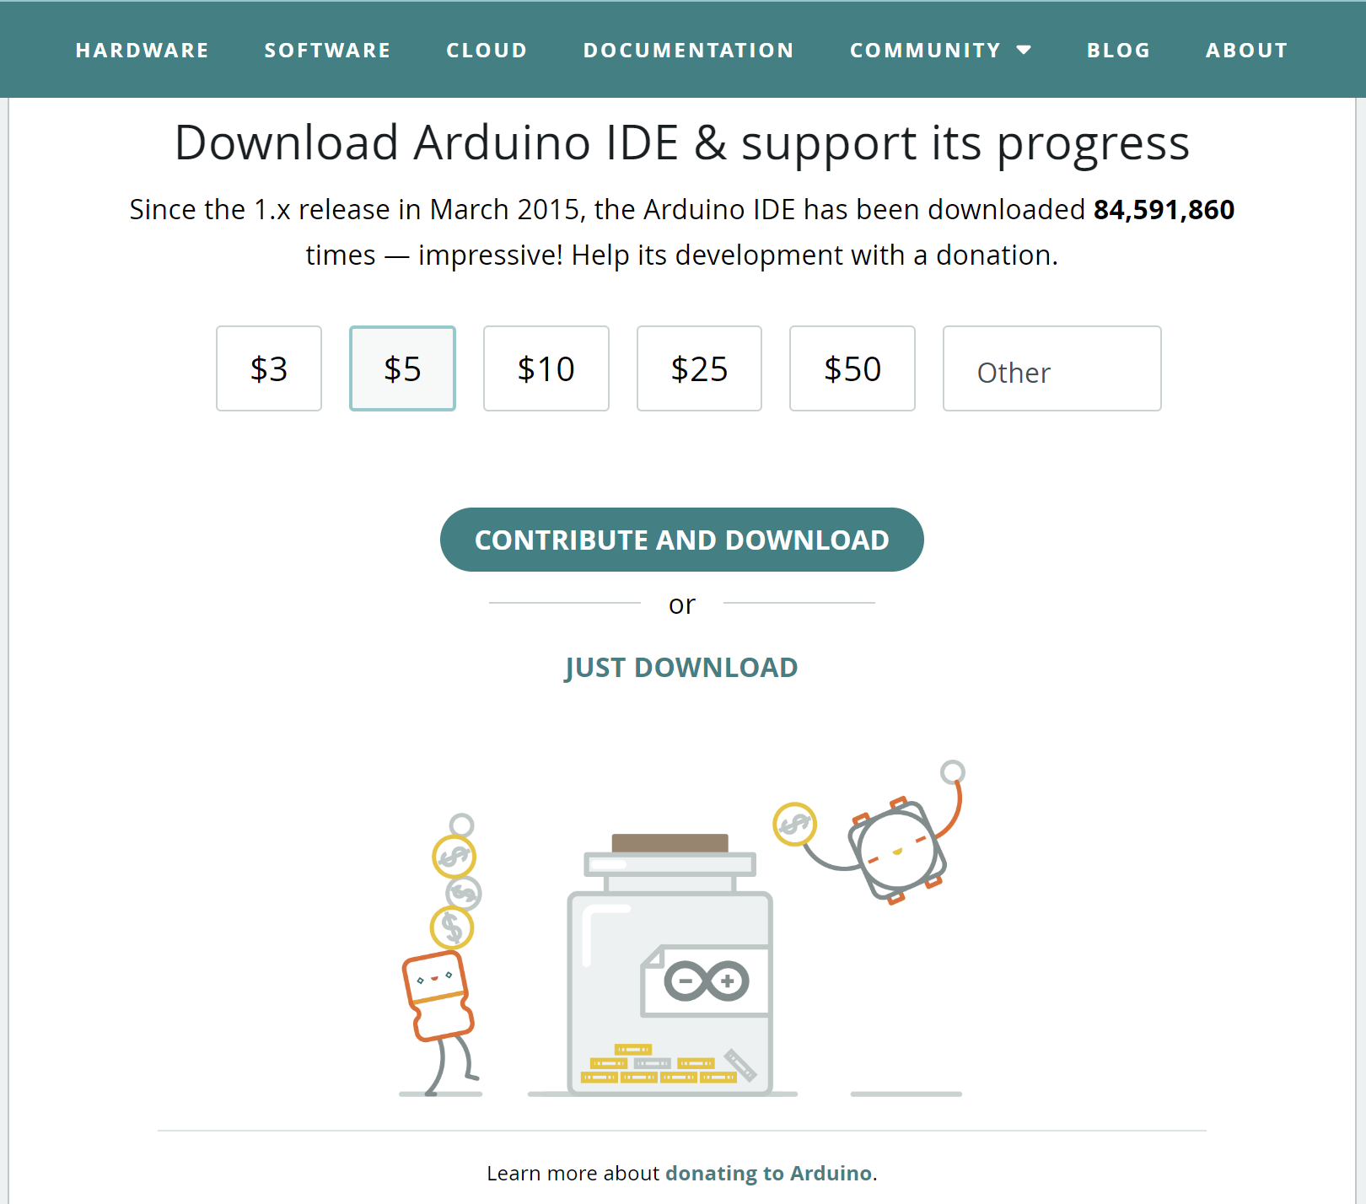
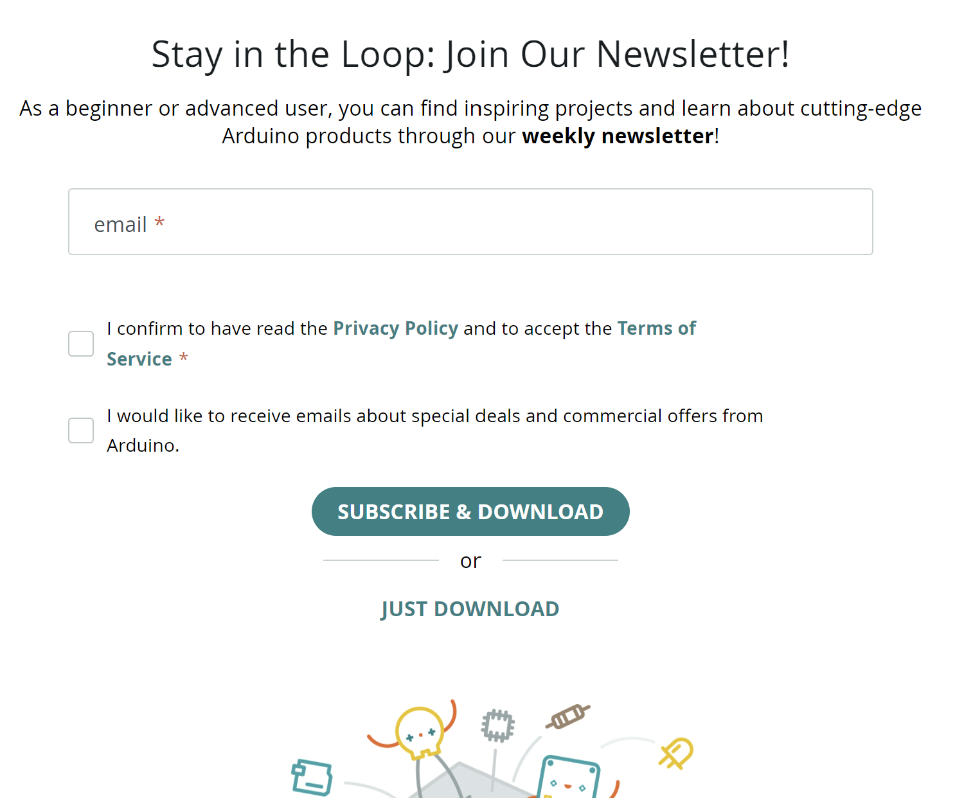
Software
Step3. Arduino IDE 설치하기

Slide 8
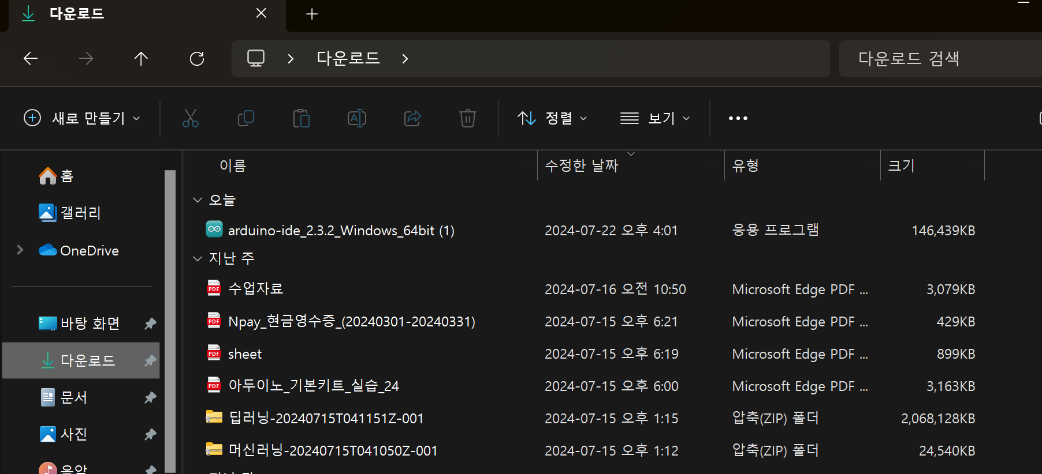
Software
Step3. Arduino IDE 설치하기
파일 탐색기에 들어가 다운로드 폴더에서 arduino-ide 파일 실행

Slide 9
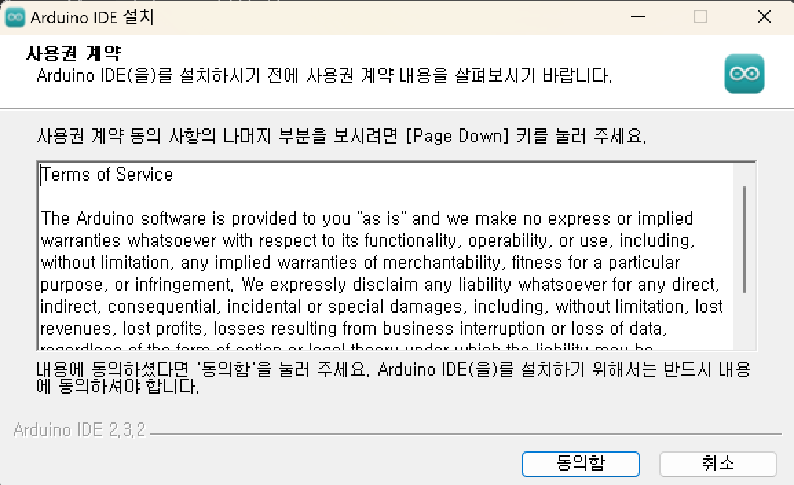
Software
Step3. Arduino IDE 설치하기
각종 동의와 설치 누르고 다운로드

Slide 10
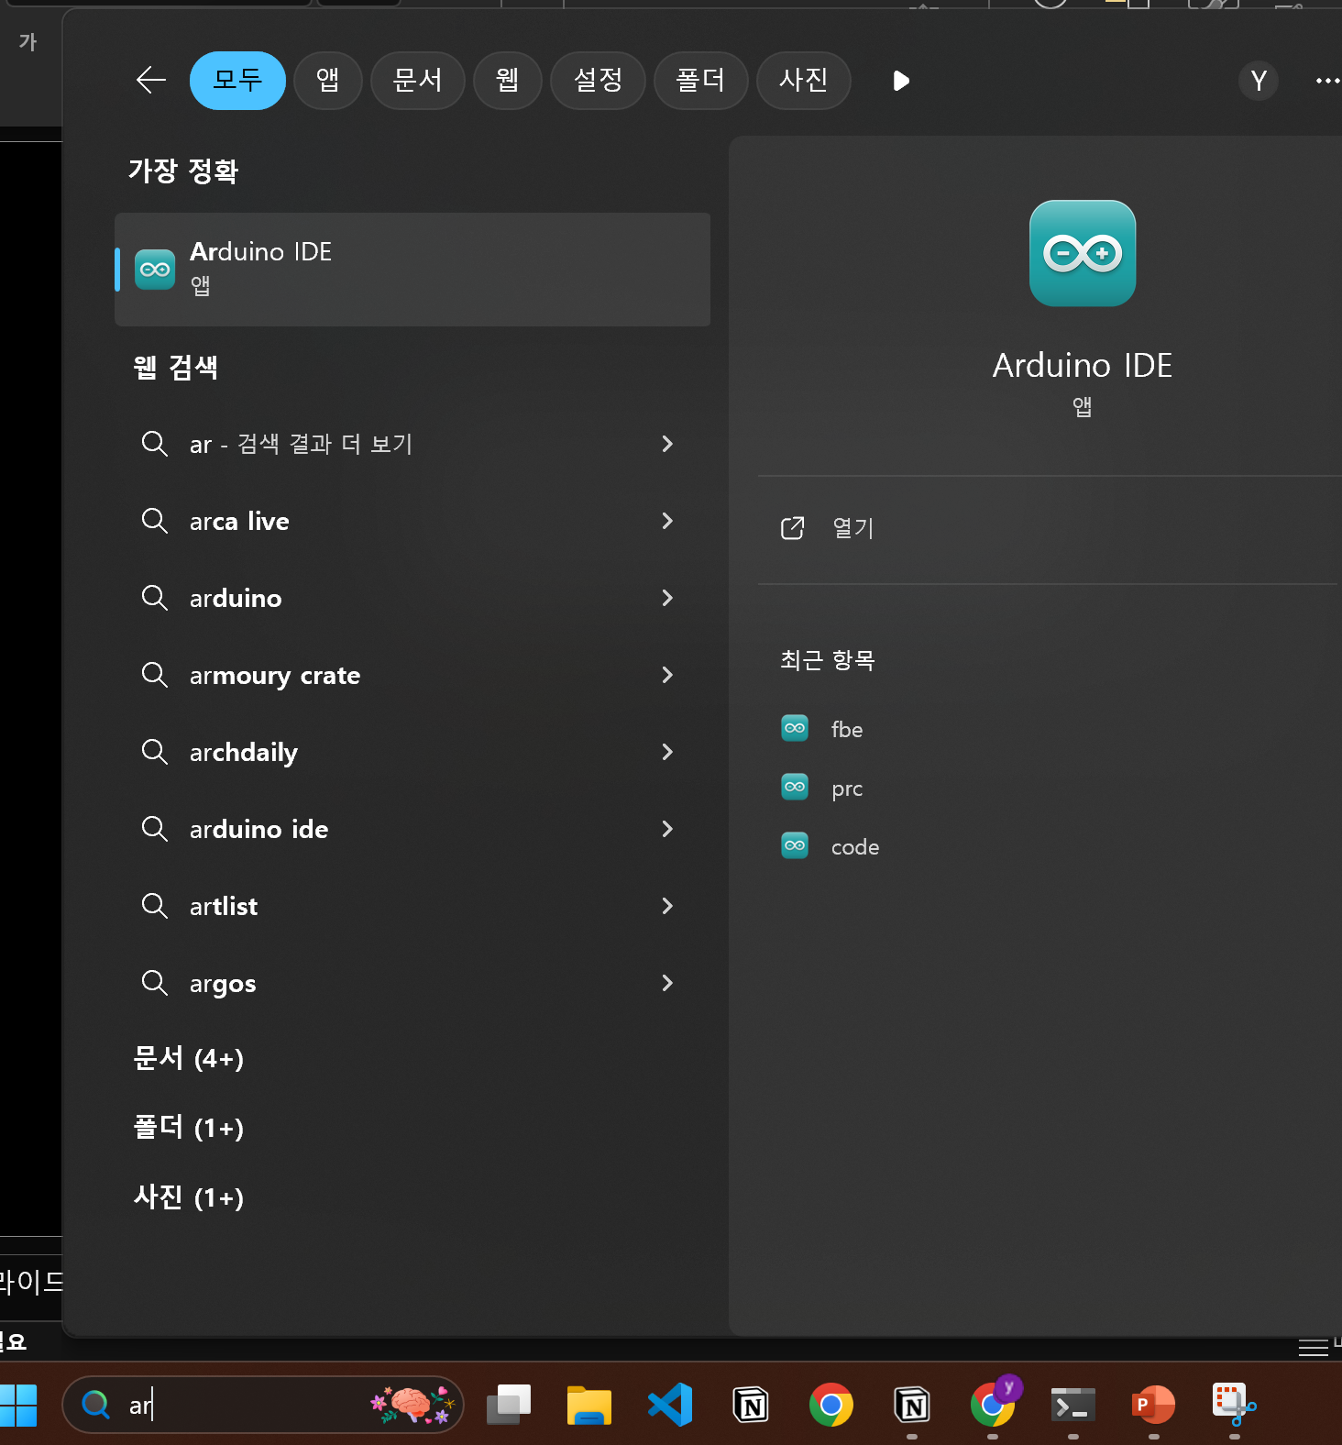
Software
Step4. Arduino IDE 검색하고 실행하기

Slide 11
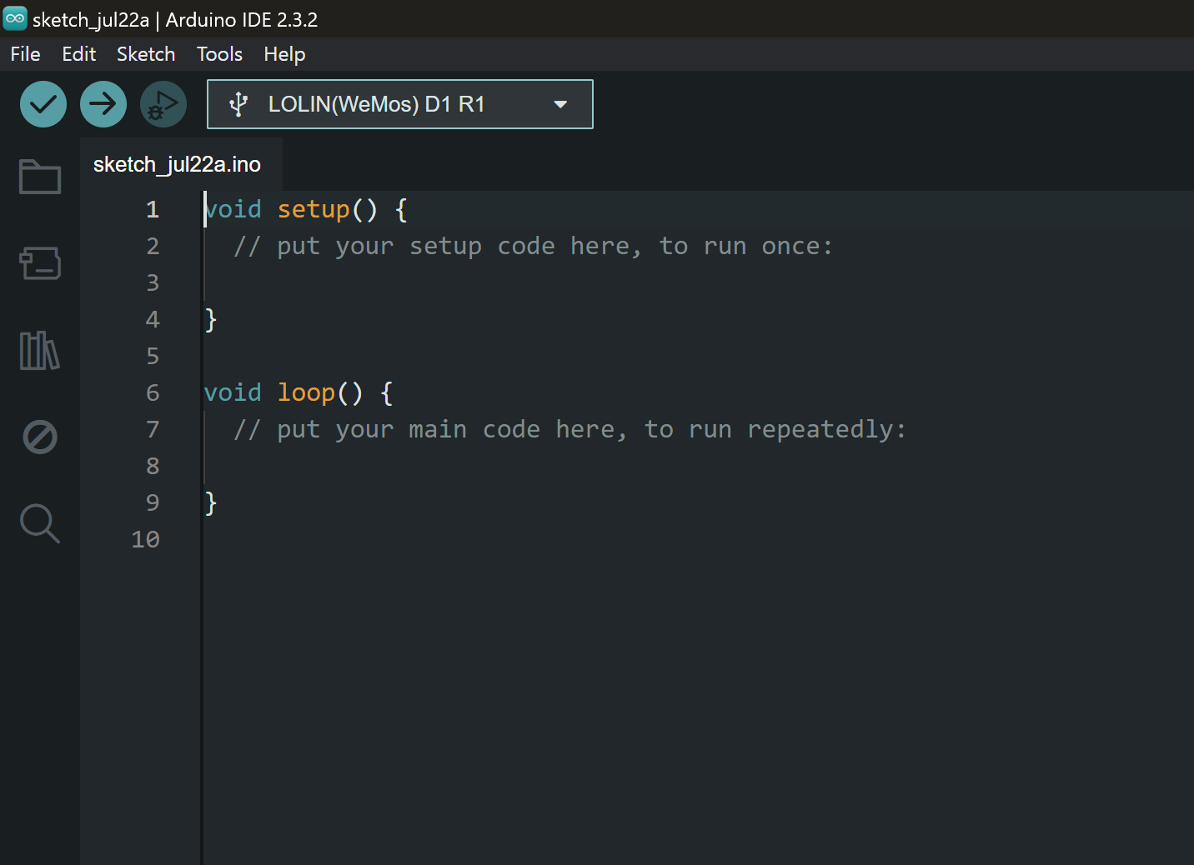
Software
Step4. Arduino IDE 검색하고 실행하기
설치완료!!

Slide 12
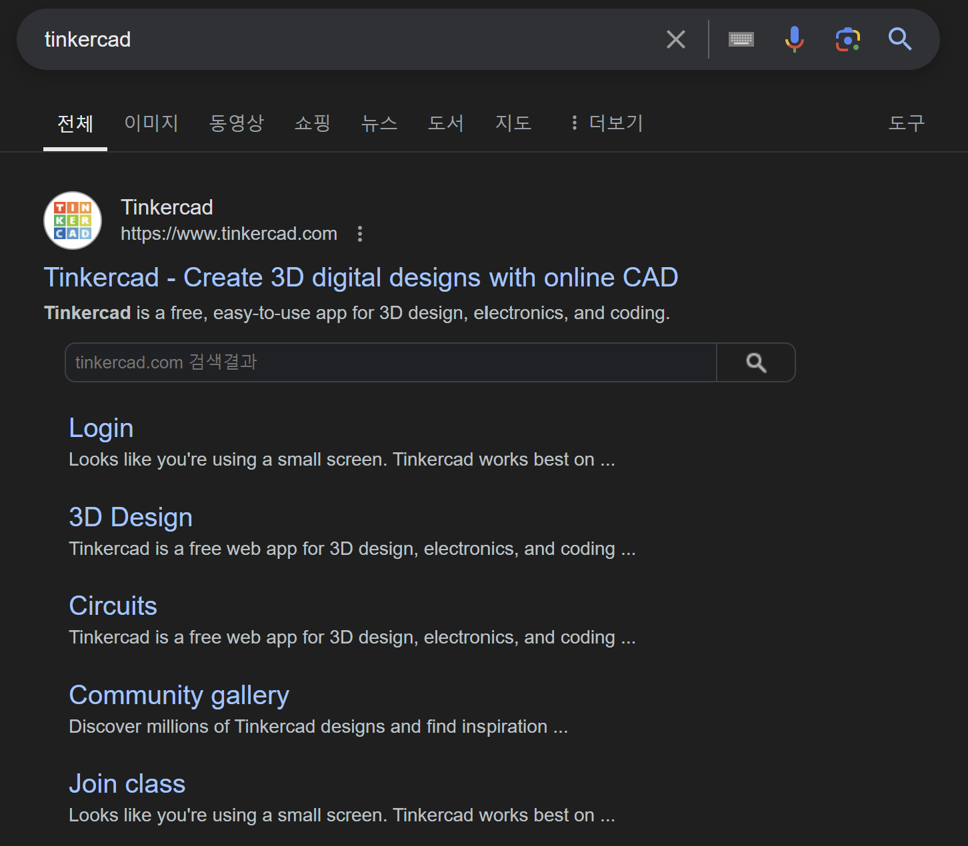
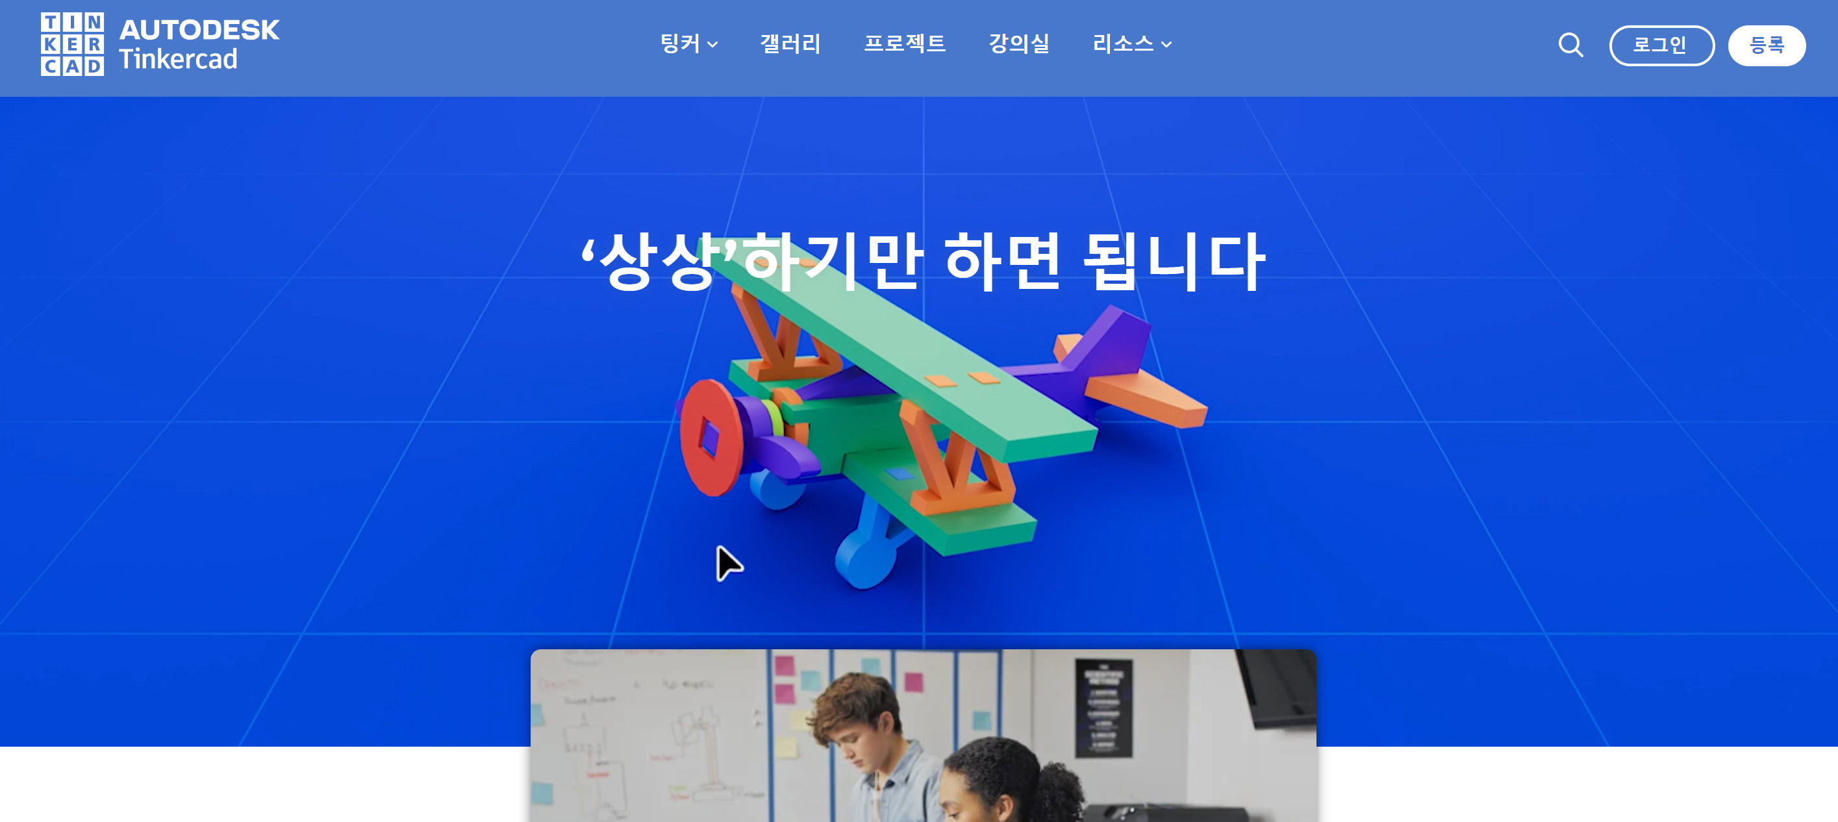
Software
Step5. Tinkercad 접속

Slide 13
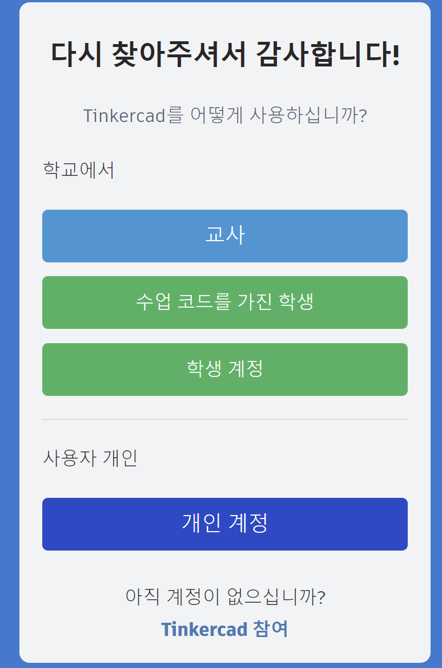
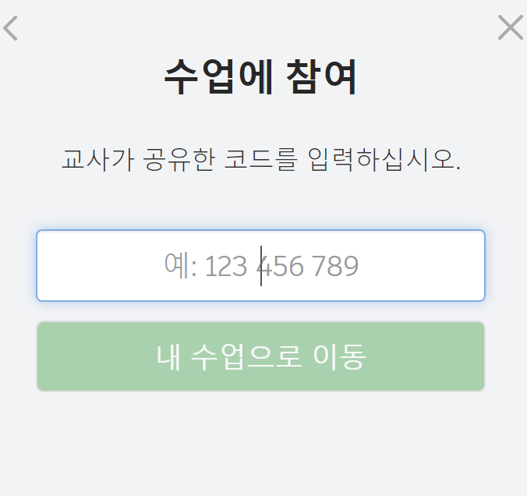
Software
Step5. Tinkercad 접속
5D9 9YA BQK
입력

Slide 14
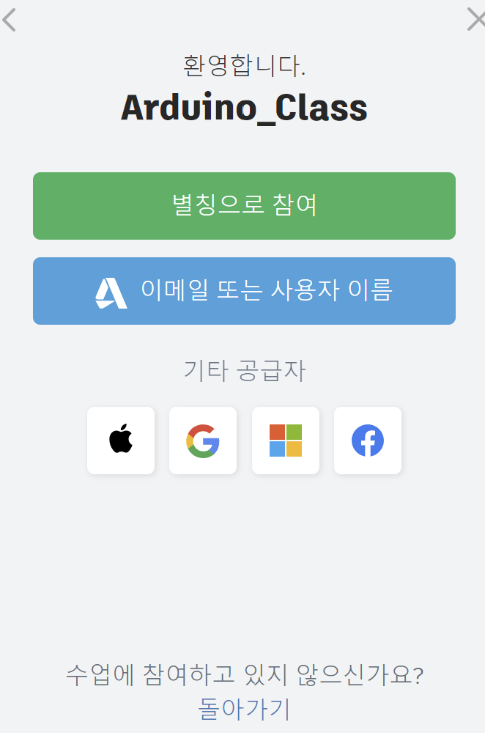
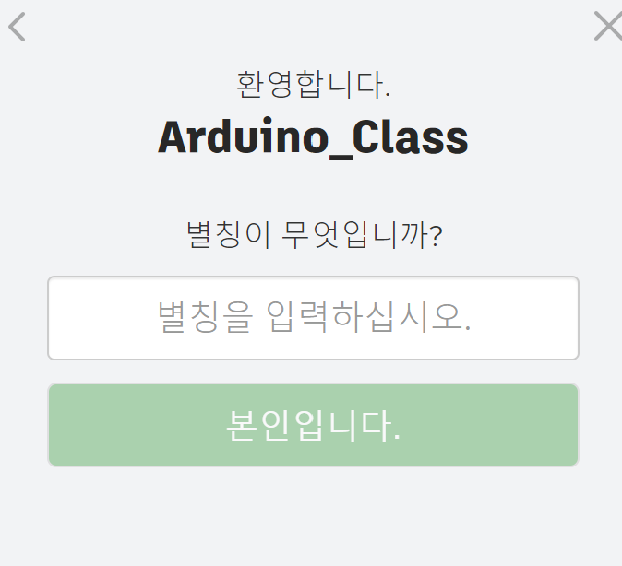
Software
Step5. Tinkercad 접속
user_? 또는 user_!
입력

Slide 15
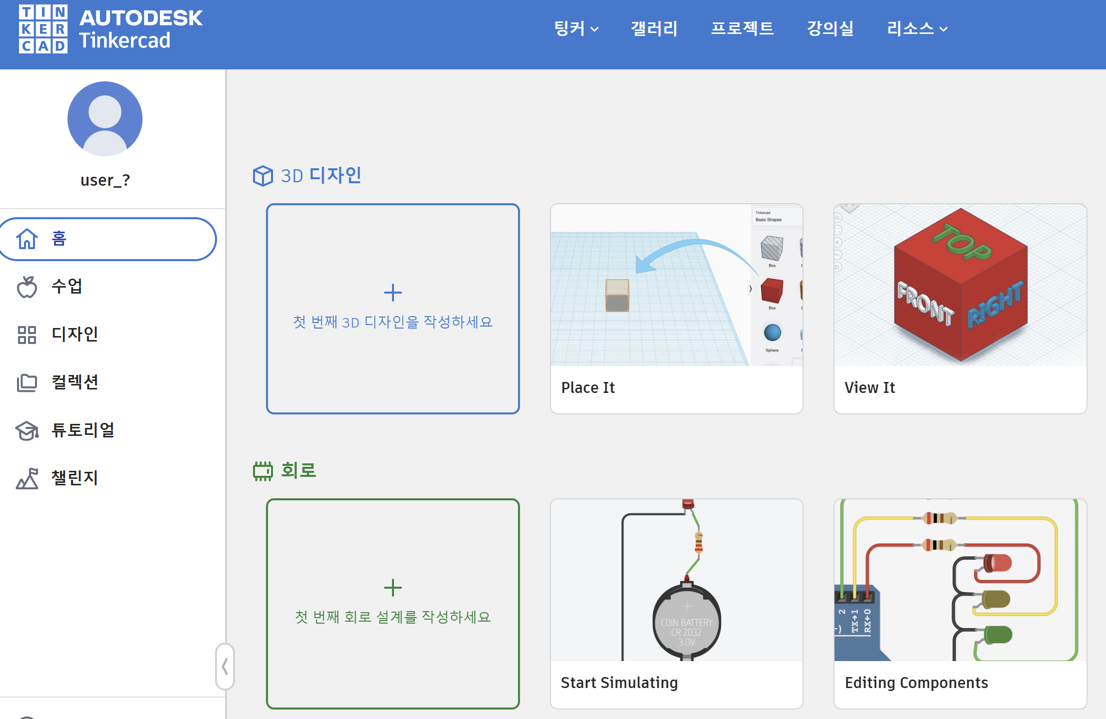
Software
Step5. Tinkercad 접속
접속완료!!

Slide 16
Q&A

